Slide 1


KHÓA HỌC JAVA WEB - FE
Biên soạn: T3H
Bài 4: Array và String
GIẢNG VIÊN: NVLONG

Slide 2
NỘI DUNG
KHÓA HỌC JAVA WEB - FE
Biên soạn: T3H
String trong java
Array trong java
StringBuilder và StringBuffer
Thực hành

Slide 3
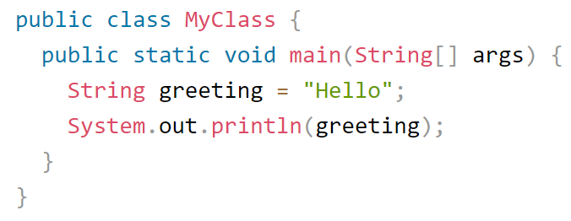
KHÓA HỌC JAVA WEB - FE
Biên soạn: T3H
String trong java
Định nghĩa
String trong java là một Object có sẵn, biểu diễn một chuỗi các ký tự char
String trong java có giá trị bất biến (immutable)

Slide 4
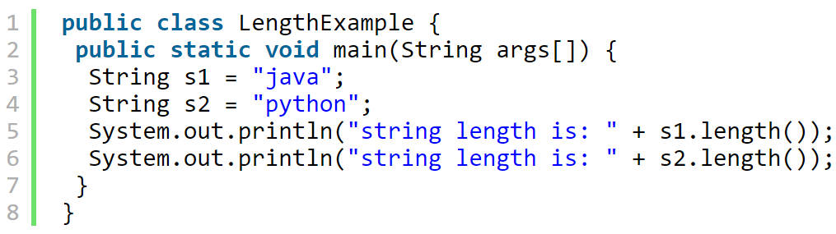
KHÓA HỌC JAVA WEB - FE
Biên soạn: T3H
String trong java
Các hàm thường dùng với String
length():

Slide 5
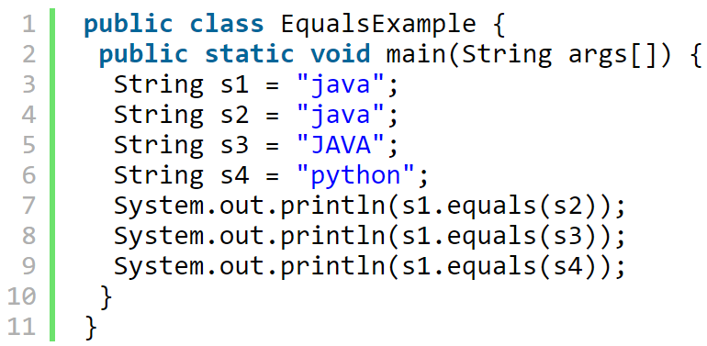
KHÓA HỌC JAVA WEB - FE
Biên soạn: T3H
String trong java
Các hàm thường dùng với String
equals():

Slide 6
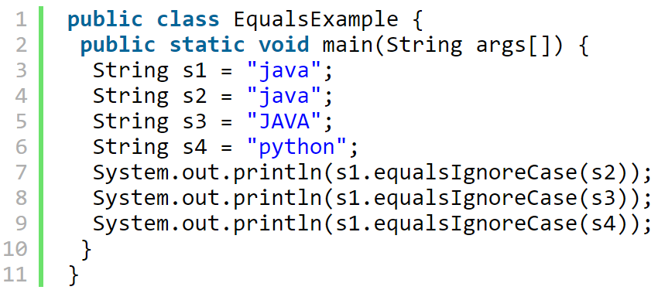
KHÓA HỌC JAVA WEB - FE
Biên soạn: T3H
String trong java
Các hàm thường dùng với String
equalsIgnoreCase():

Slide 7
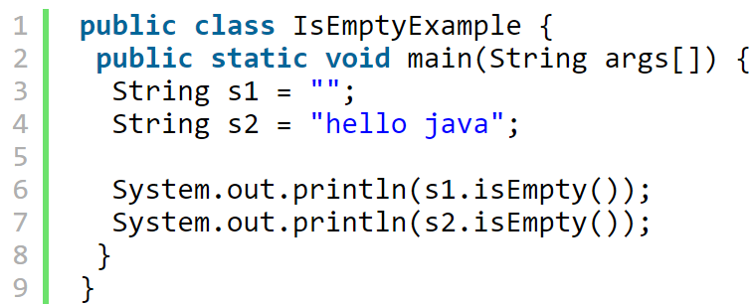
KHÓA HỌC JAVA WEB - FE
Biên soạn: T3H
String trong java
Các hàm thường dùng với String
isEmpty():

Slide 8
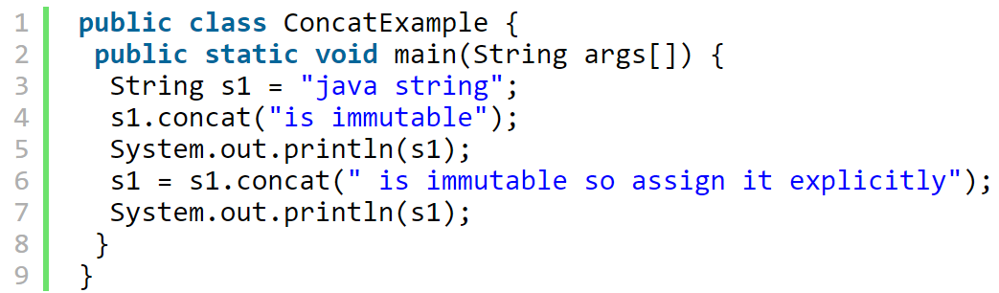
KHÓA HỌC JAVA WEB - FE
Biên soạn: T3H
String trong java
Các hàm thường dùng với String
concat():

Slide 9
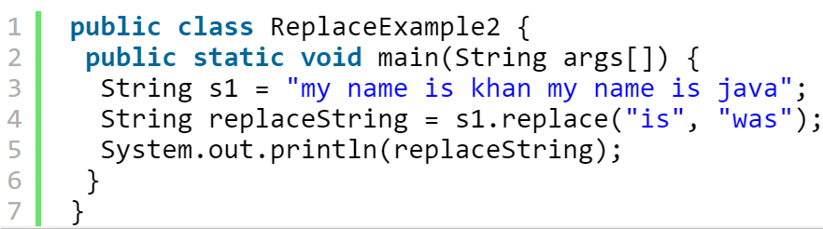
KHÓA HỌC JAVA WEB - FE
Biên soạn: T3H
String trong java
Các hàm thường dùng với String
replace():

Slide 10
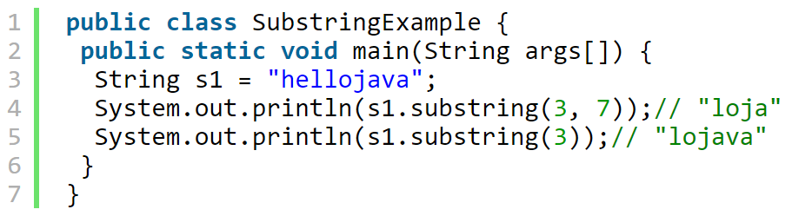
KHÓA HỌC JAVA WEB - FE
Biên soạn: T3H
String trong java
Các hàm thường dùng với String
substring():

Slide 11
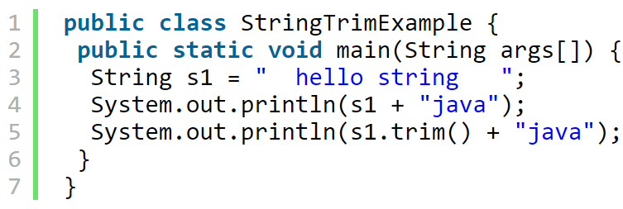
KHÓA HỌC JAVA WEB - FE
Biên soạn: T3H
String trong java
Các hàm thường dùng với String
trim():

Slide 12
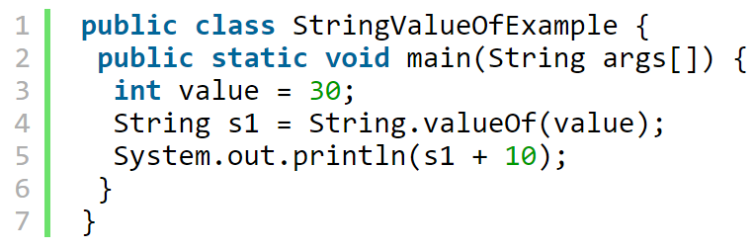
KHÓA HỌC JAVA WEB - FE
Biên soạn: T3H
String trong java
Các hàm thường dùng với String
valueOf():

Slide 13


KHÓA HỌC JAVA WEB - FE
Biên soạn: T3H
Array trong java
Datatype[] name;
Datatype []name;
Datatype name[];
Datatype name[] = new datatype[size];
Lưu Ý: Mảng trong java có kích thước cố định khi khai báo, chúng không thể mở rộng.

Slide 14
KHÓA HỌC JAVA WEB - FE
Biên soạn: T3H
StringBuffer và StringBuilder
1. Mức quan trọng của StringBuffer và StringBuilder.
StringBuilder và StringBuffer là 2 objects được sử dụng cho mục đích xử lý chuỗi (nối chuỗi, cắt chuỗi, sửa nội dung, ...)
=> String là immutable, dùng String để xử lý chuỗi sẽ khiến ứng dụng chiếm nhiều tài nguyên hơn

Slide 15
KHÓA HỌC JAVA WEB - FE
Biên soạn: T3H
StringBuffer và StringBuilder
Sử dụng StringBuffer
Tạo mới StringBuffer:
Các hàm thường dùng của StringBuffer:
append()
insert()
replace()
delete()
reverse()

Slide 16
KHÓA HỌC JAVA WEB - FE
Biên soạn: T3H
StringBuffer và StringBuilder
3. Sử dụng StringBuilder
Tạo mới StringBuilder:
Các hàm thường dùng của StringBuilder:
append()
insert()
replace()
delete()
reverse()

Slide 17
KHÓA HỌC JAVA WEB - FE
Biên soạn: T3H
StringBuffer và StringBuilder
4. So sánh StringBuffer và StringBuilder
Cơ chế của StringBuffer là đồng bộ. Cơ chế của StringBuilder là bất đồng bộ, nghĩa là cùng lúc có thể có 2 luồng cùng thực hiện các hàm của một đối tượng StringBuilder để thay đổi giá trị của nó.

Slide 18

KHÓA HỌC JAVA WEB - FE
Biên soạn: T3H
Thực hành
Bài 1: Tìm phần tử lớn thứ n trong mảng sau và in ra màn
hình.

Slide 19

KHÓA HỌC JAVA WEB - FE
Biên soạn: T3H
Thực hành
Bài 2: Chuẩn hóa chuỗi sau (Chuỗi không có ký tự tab):
In ra:
Các từ cách nhau 1 dấu cách
Chữ cái đầu tiên của mỗi từ phải viết hoa
Các chữ cái không nằm đầu phải viết thường

Slide 20
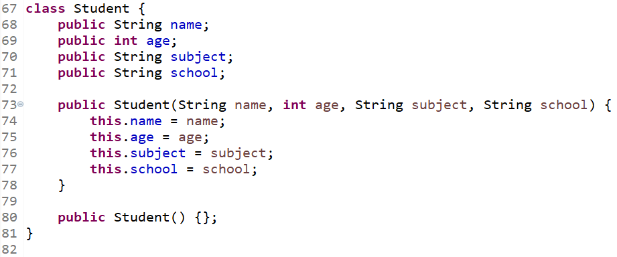
KHÓA HỌC JAVA WEB - FE
Biên soạn: T3H
Thực hành
Bài 3: Chuyển hóa Object sau thành dạng string json

